Slide 1
Kereslet, kínálat, piacok
4

Slide 2
Mi lesz ma?
Ismétlés (Vizsga tesztfeladatokkal !)
Kereslet
Kínálat
Piaci egyensúly
Kereslet rugalmassága (elkezdjük)

Slide 3
ISMÉTLÉS
Közgazdasági modellek
Egyenletek (és ábrák)
Feltételezések és következtetések
Sok részlet elhagyása - így láthatjuk meg, hogy mi az, ami igazán fontos
A valóság leegyszerűsítése annak érdekében, hogy jobban megérthessük azt
Két egyszerű példa:
  A gazdaság körfolyamata
  A termelési lehetőségek határa

Slide 4
ISMÉTLÉS
Pozitív vs. normatív elemzés
Pozitív állítások
  Leíró (célja megérteni, hogy milyen a világ)
  Bizonyítékok vizsgálata alapján megerősítés vagy elvetés
Normatív állítások
  Azt próbálja előírni, hogy milyennek kéne lennie
  Előíró, értékek szerepe (pl. mennyiségi árazás, adózás – hogy igazságos, mire ösztönözzön)

Slide 5
ISMÉTLÉS
Termelési lehetőségek határa
Előállított
számítógépek
száma
(db)
3,000
E
D
2,200
C
2,000
A
Termelési
lehetőségek
határa
1,000
B
300
600
700
1,000
Előállított
rizs mennyisége
(kg)

Slide 6
ISMÉTLÉS
A kereskedelem haszna – Komparatív előnyök
 | Földműves |  | Állattenyésztő
 | Hús | Krumpli | Hús | Krumpli
Fogyasztás és termelés kereskedelem nélkül | 4 | 16 | 12 | 24
Termelés kereskedelemmel | 0 | 32 | 18 | 12
Kereskedett mennyiség | +5 | -15 | -5 | +15
Fogyasztás kereskedelemmel | 5 | 17 | 13 | 27
Kereskedelem haszna (+fogy) | +1 | +1 | +1 | +3

Slide 7
A földműves termelési lehetőségeinek határa
Hús
(kg)
Kereskedelem nélküli
fogyasztás
Új fogyasztás
8
Új termelés
A*
4
A
4
A’
16
32
Krumpli
(kg)
17

Slide 8
Az állattenyésztő termelési lehetőségeinek határa
Hús
(kg)
Új termelés
Kereskedelem nélküli
termelés és fogyasztás
24
B’
18
13
B*
12
B
Új fogyasztás
24
48
Krumpli
(kg)
12
27

Slide 9
ISMÉTLÉS. Mitől függ, ki mit termel?
Abszolút előny:
  Annak van abszolút előnye, aki olcsóbban termel (alacsonyabb költségszint mellett, kevesebb inputtal, ITT: kevesebb idő alatt)
Komparatív előny:
  Akinek kisebb az alternatív költsége egy jószág megtermelésében, annak komparatív előnye van a termelésben

Slide 10
Mitől függ, ki mit termel?
Abszolút előny
  ÁT mindkét tevékenységben
Komparatív előny:
  FM: krumplitermesztésben
  ÁT: hústermelésben
Egy kiló mennyi idő? | Hús | Krumpli | 8 óra mennyire elég? | Hús | Krumpli
Állattenyésztő | 20 perc | 10 perc | Állattenyésztő | 24 | 48
Földműves | 60 perc | 15 perc | Földműves | 8 | 32
 | Hús | Krumpli
Földműves | 4 kiló krumpli | ¼ kiló hús
Állattenyésztő | 2 kiló krumpli | ½ kiló hús

Slide 11
Ismétlés (Vizsga mintafeladat)
János 2 óra alatt takarít ki és 2 óra alatt főzi meg az ebédet. Kati, a felesége a takarítással 1 óra alatt végez és fél óra alatt a főzi meg az ebédet. Ekkor
  Katinak kellene főzni, mert abszolút előnye van ebben.
  Katinak kellene takarítania, mert neki van ebben komparatív előnye.
  Jánosnak kellene takarítani, mert neki van ebben komparatív előnye.
  Jánosnak kellene főzni, mert abszolút előnye van ebben.
1 egység alternatív ktg.-e | Takarítás | Főzés
János
Kati

Slide 12
Ismétlés (Vizsga mintafeladat)
János 2 óra alatt takarít ki és 2 óra alatt főzi meg az ebédet. Kati, a felesége a takarítással 1 óra alatt végez és fél óra alatt a főzi meg az ebédet. Ekkor
  Katinak kellene főzni, mert abszolút előnye van ebben.
  Katinak kellene takarítania, mert neki van ebben komparatív előnye.
  Jánosnak kellene takarítani, mert neki van ebben komparatív előnye.
  Jánosnak kellene főzni, mert abszolút előnye van ebben.
1 egység alternatív ktg.-e | Takarítás | Főzés
János | 1 ebéd
Kati

Slide 13
Ismétlés (Vizsga mintafeladat)
János 2 óra alatt takarít ki és 2 óra alatt főzi meg az ebédet. Kati, a felesége a takarítással 1 óra alatt végez és fél óra alatt a főzi meg az ebédet. Ekkor
  Katinak kellene főzni, mert abszolút előnye van ebben.
  Katinak kellene takarítania, mert neki van ebben komparatív előnye.
  Jánosnak kellene takarítani, mert neki van ebben komparatív előnye.
  Jánosnak kellene főzni, mert abszolút előnye van ebben.
1 egység alternatív ktg.-e | Takarítás | Főzés
János | 1 ebéd | 1 tiszta lakás
Kati

Slide 14
Ismétlés (Vizsga mintafeladat)
János 2 óra alatt takarít ki és 2 óra alatt főzi meg az ebédet. Kati, a felesége a takarítással 1 óra alatt végez és fél óra alatt a főzi meg az ebédet. Ekkor
  Katinak kellene főzni, mert abszolút előnye van ebben.
  Katinak kellene takarítania, mert neki van ebben komparatív előnye.
  Jánosnak kellene takarítani, mert neki van ebben komparatív előnye.
  Jánosnak kellene főzni, mert abszolút előnye van ebben.
1 egység alternatív ktg.-e | Takarítás | Főzés
János | 1 ebéd | 1 tiszta lakás
Kati | 2 ebéd

Slide 15
Ismétlés (Vizsga mintafeladat)
János 2 óra alatt takarít ki és 2 óra alatt főzi meg az ebédet. Kati, a felesége a takarítással 1 óra alatt végez és fél óra alatt a főzi meg az ebédet. Ekkor
  Katinak kellene főzni, mert abszolút előnye van ebben.
  Katinak kellene takarítania, mert neki van ebben komparatív előnye.
  Jánosnak kellene takarítani, mert neki van ebben komparatív előnye.
  Jánosnak kellene főzni, mert abszolút előnye van ebben.
1 egység alternatív ktg.-e | Takarítás | Főzés
János | 1 ebéd | 1 tiszta lakás
Kati | 2 ebéd | 1/2 tiszta lakás

Slide 16
Ismétlés (Vizsga mintafeladat)
János 2 óra alatt takarít ki és 2 óra alatt főzi meg az ebédet. Kati, a felesége a takarítással 1 óra alatt végez és fél óra alatt a főzi meg az ebédet. Ekkor
  Katinak kellene főzni, mert abszolút előnye van ebben.
  Katinak kellene takarítania, mert neki van ebben komparatív előnye.
  Jánosnak kellene takarítani, mert neki van ebben komparatív előnye.
  Jánosnak kellene főzni, mert abszolút előnye van ebben.
1 egység alternatív ktg.-e | Takarítás | Főzés
János | 1 ebéd | 1 tiszta lakás
Kati | 2 ebéd | 1/2 tiszta lakás

Slide 17
Ismétlés (Vizsga mintafeladat)
János 2 óra alatt takarít ki és 2 óra alatt főzi meg az ebédet. Kati, a felesége a takarítással 1 óra alatt végez és fél óra alatt a főzi meg az ebédet. Ekkor
  Katinak kellene főzni, mert abszolút előnye van ebben.
  Katinak kellene takarítania, mert neki van ebben komparatív előnye.
  Jánosnak kellene takarítani, mert neki van ebben komparatív előnye.
  Jánosnak kellene főzni, mert abszolút előnye van ebben.
1 egység alternatív ktg.-e | Takarítás | Főzés
János | 1 ebéd | 1 tiszta lakás
Kati | 2 ebéd | 1/2 tiszta lakás

Slide 18
Ismétlés (Vizsga mintafeladat)
A „láhatatlan kéz” fogalma Adam Smithnél arra utal, hogy
  az egyéneket a piacon egy láthatatlan kéz úgy irányítja, hogy az társadalmilag is a legjobb legyen.
  a világot valójában irányító emberek láthatatlan módon befolyásolják mindenkinek az életét.
  az állam keze, ha nem is mindig látszik, mindenhol ott van és irányítja az életünket.
  egyes emberek úgy szereznek vagyont, mintha egy láthatatlan kéz segítségével lopták volna azt, mert senki nem tudja a folyamatot nyomon követni.

Slide 19
Ismétlés (Vizsga mintafeladat)
A közgazdaságtan megközelítése szerint a racionális döntéshozó akkor cselekszik, ha a cselekmény hatására
  nő a hasznossága.
  a hasznossága pozitív szinten marad.
  a marginális haszon > a marginális költség.
  Egyik fenti válasz sem helyes.

Slide 20
Kereslet, kínálat, piacok
Talán a leggyakrabban használt szavak a közgazdaságtanban
  Angolul: demand (kereslet), supply (kínálat)
Ezek biztosítják a piacgazdaság működését
A piac: egy adott termék vagy szolgáltatás vásárlóinak és eladóinak az összessége
Kereslet és a kínálat: ezeknek az embereknek az egymásra ható viselkedése a piacokon
Notes:
2

Slide 21

Piacok
A vásárlók döntenek a keresletről.
Az eladók döntenek a kínálatról.
Notes:
4

Slide 22
Piacszerkezetek
Versenyző piac:
  Sok eladó, sok vásárló
  A szereplőknek elhanyagolható befolyása van az árra
Tökéletes verseny (elméleti modell):
  Tökéletesen egyforma termék
  Sok eladó, sok vásárló
  Mindenki árelfogadó – muszáj elfogadniuk a piacon kialakult árat
  A piaci áron
    Minden vevő megveszi, amit szeretne
    Minden eladó eladja, amit szeretne
Notes:
2

Slide 23
Piacszerkezetek
Monopólium:
  Egyetlen eladó van a piacon, meghatározza az árat
Oligopólium:
  Több, de még elég kevés eladó van a piacon
Monopszónium:
  Egyetlen vásárló van a piacon
Monopolisztikus verseny:
  Sok szereplő, alaptulajdonságokban hasonló (de nem ugyanolyan!) termékek, mindenki meghatározza a saját terméke árát, fontos a brand
…
Notes:
2

Slide 24
KÉRDÉS!!!!
Milyen piac?
  A gyufák piaca?
  A túlium piaca? (ritkaföldfém: lézer, röntgenkészülékek, magas hőmérsékletű szupravezetők)
  A búza piaca?
  A cipzár piaca (a világon)?
Notes:
2

Slide 25
Kereslet
Keresett mennyiség: az a mennyiség, amennyit a vásárló az adott áron hajlandó és képes megvásárolni
A kereslet törvénye: minden egyéb változatlansága mellett ha egy jószág ára emelkedik, a belőle keresett mennyiség csökken (nem növekszik)
VANNAK KIVÉTELEK!
  Giffen jószágok
  Veblen jószágok
Notes:
2

Slide 26
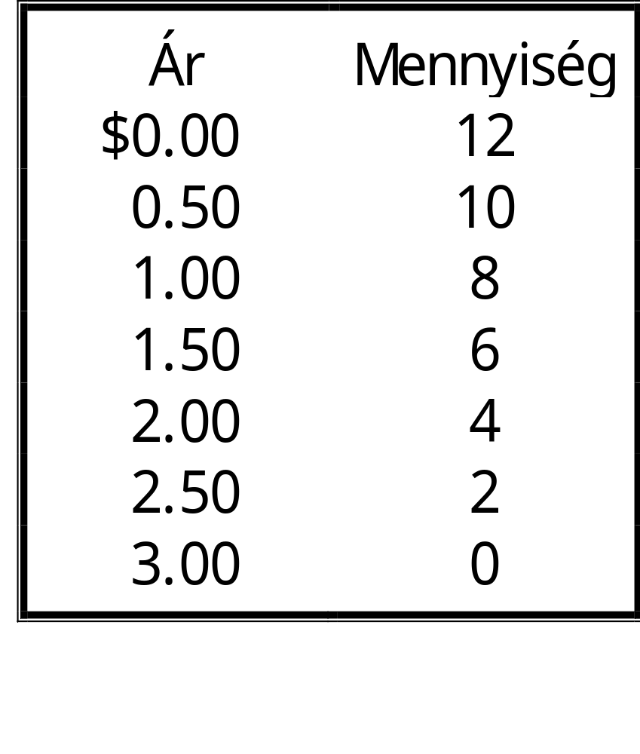

Kereslettáblázat
Kereslettáblázat: táblázat, amely megmutatja, bizonyos árak mellett mennyi terméket fogyaszt valaki
Notes:
17

Slide 27
Keresleti görbe
Fagylalt ára
„grafikon, amely megmutatja…”
!!! Keresleti függvény inverze
$3.00
2.50
2.00
1.50
1.00
0.50
Gombócok száma
0
1
2
3
4
5
6
7
8
9
10
11
12
Notes:
17

Slide 28
Kereslet
Keresleti görbe negatív meredekségű = minden egyéb változatlansága mellett magasabb ár mellett alacsonyabb a keresett mennyiség
Megjegyzés: „Minden egyéb változatlansága mellett” = “ceteris paribus”
Piaci kereslet: a piacon lévő emberek keresletének összege – egyéni keresleti görbéjük vízszintesen összegezve
Notes:
2

Slide 29
Piaci kereslet, mint az egyéni keresletek összege
Kati
kereslete
+
Miki
kereslete
=
Piaci
kereslet
A fagyi
ára
A fagyi
ára
A fagyi
ára
$3.00
D_{Kati}
$3.00
$3.00
2.50
2.50
D_{Miki}
2.50
2.00
2.00
2.00
1.50
1.50
1.50
D_{Piac}
1.00
1.00
1.00
0.50
0.50
0.50
0
1
2
3
4
5
6
7
8
9
10
11
12
0
1
2
3
4
5
6
7
0
2
4
6
8
10
12
14
16
18
A fagyi-kehely mennyisége
A fagyi mennyisége
A fagyi-kehely mennyisége

Slide 30
Árváltozás hatása: keresett mennyiség változik
Cigaretta ára
Mozgás a görbe mentén – az ár változott
C
$4.00
A
2.00
D₁
0
12
20
Naponta elszívott szálak

Slide 31
Kereslet
A kereslet változásai
  A kereslet növekedése
    Olyan változás, ami minden egyes áron megnöveli a keresett mennyiséget
    A keresleti görbe jobbra tolódik
  A kereslet csökkenése
    Olyan változás, ami minden egyes áron lecsökkenti a keresett mennyiséget
    A keresleti görbe balra tolódik

Slide 32
Ha más az ok: a keresleti görbe maga változik
Fagylalt ára
Minden ár mellett más keresett mennyiség – a fogyasztó viselkedése változott
Növekvő kereslet
Csökkenő kereslet
D₂
D₁
D₃
0
Fogyasztott mennyiség

Slide 33
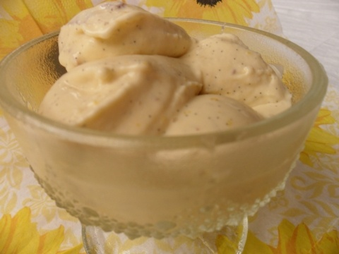
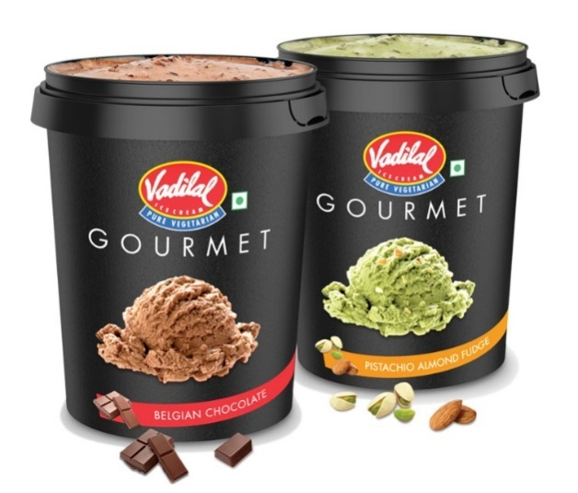
Keresletet meghatározó tényezők
A piaci ár
A fogyasztó jövedelme
A kapcsolódó termékek ára
A fogyasztó ízlése
Vevők száma
A fogyasztó várakozásai
Notes:
2

Slide 34
A kereslet eltolódása
Jövedelem változása – ha a fogyasztónak nő a jövedelme…
  Nő a kereslet → normál jószág
  Csökken a kereslet → alsóbbrendű jószág (inferior)
Példák?
  Blikk Nők inferior a női magazinok piacán http://index.hu/kultur/media/2009/05/19/a_nok_az_olcsobb_lapokra_valtottak/
Notes:
2

Slide 35
Normál jószág
Fagylalt ára
$3.00
Jövedelem nő
2.50
2.00
Kereslet nő
1.50
1.00
0.50
D₂
D₁
Fogyasztott fagylalt
0
1
2
3
4
5
6
7
8
9
10
11
12

Slide 36
Alsóbbrendű jószág
Burgonya ára
$3.00
2.50
Jövedelem nő
2.00
1.50
Kereslet csökken
1.00
0.50
D₂
D₁
Vásárolt burgonya
0
1
2
3
4
5
6
7
8
9
10
11
12

Slide 37

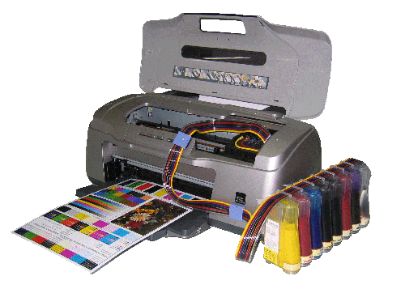
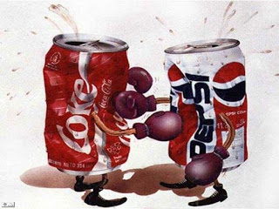
A kereslet eltolódása
Kapcsolódó jószágok árváltozása
  A és B termék egymás helyettesítői: ha B árcsökkenése ceteris paribus A keresletét csökkenti (balra tolja) – ezekből a jószágokból vagy ezt vagy azt fogyasztjuk
  A és B termék egymás kiegészítői: ha B árcsökkenése ceteris paribus A keresletét növeli (jobbra tolja) – ezeket a jószágokat együtt fogyasztjuk
Példák?
Notes:
2

Slide 38
A kereslet eltolódása
Ízlés változása, külső körülmények változása
  Divatba jön egy ruhadarab (pl. usánka, trapéznadrág, deszkáscipő) → megnő a kereslet
  Nyáron magasabb árat is adunk ugyanannyi fagyiért (megnő a kereslet), télen csak nagyon olcsón fogyasztjuk (csökken a kereslet)
  Megjegyzés: a közgazdászok nem szeretnék megmagyarázni hogy miért változik az ízlés, csak azt, hogy mi történik, ha változik az emberek ízlése
Notes:
2

Slide 39
A kereslet eltolódása
Vevők számának változása
  Egy város népességének gyors növekedése → ingatlan iránti kereslet megnő
  Egy termékről elterjed hogy egészségtelen, sokan teljesen felhagynak a fogyasztásával → a termék iránti kereslet csökken
Notes:
2

Slide 40
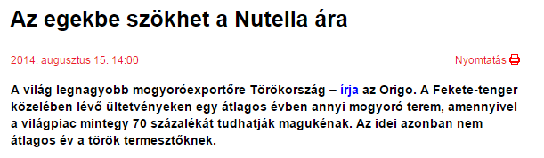
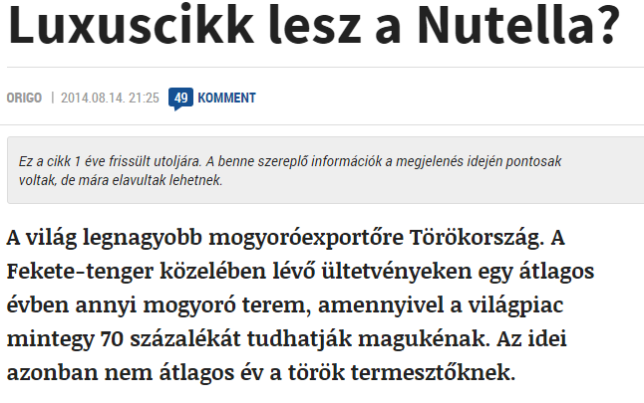
A kereslet eltolódása
Várakozások változása
  Ha rossz a mogyorótermés, arra számítunk, hogy emelkedni fog a Nutella ára → mai kereslet nő
  Ha arra számítasz, hogy jövőre lesz egy jó állásod → mai keresleted nő az éttermi étkezés iránt
Forrás: http://www.origo.hu/gazdasag/20140814-luxuscikk-lesz-a-nutella.html,
http://www.elelmiszer.hu/fmcg_szakmai_hirek/cikk/az_egekbe_szokhet_a_nutella_ara
Notes:
2

Slide 41
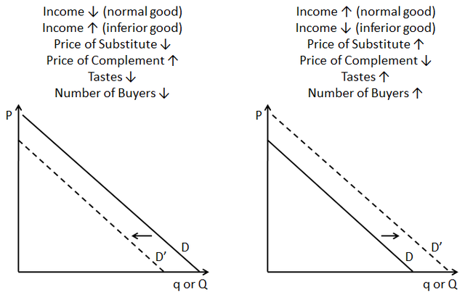
Áttekintés. A kereslet eltolódásai
Forrás: http://economics.about.com/od/demand-and-the-demand-curve/ss/Shifting-The-Demand-Curve.htm#step5

Slide 42
Kínálat
Végigvezetjük ennek analógiájára, hogy mi történik a termelők oldalán
Kínált mennyiség: amennyit az eladó (termelő) adott áron hajlandó és képes eladni.
Kínálat törvénye: minden egyéb változatlansága mellett ha egy termék (jószág) ára nő, a kínált mennyiség is nő.
Notes:
2

Slide 43
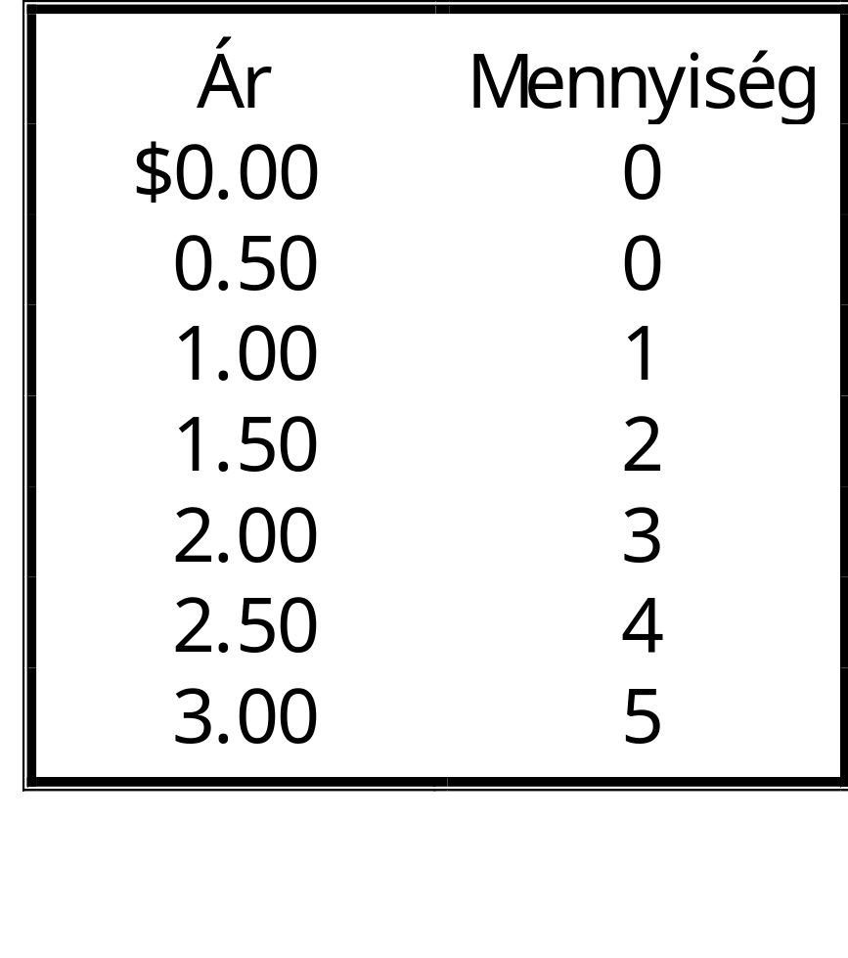
Kínálattáblázat
Táblázat, mely megmutatja, bizonyos árak mellett mennyi terméket kínál eladásra a termelő
Notes:
17

Slide 44
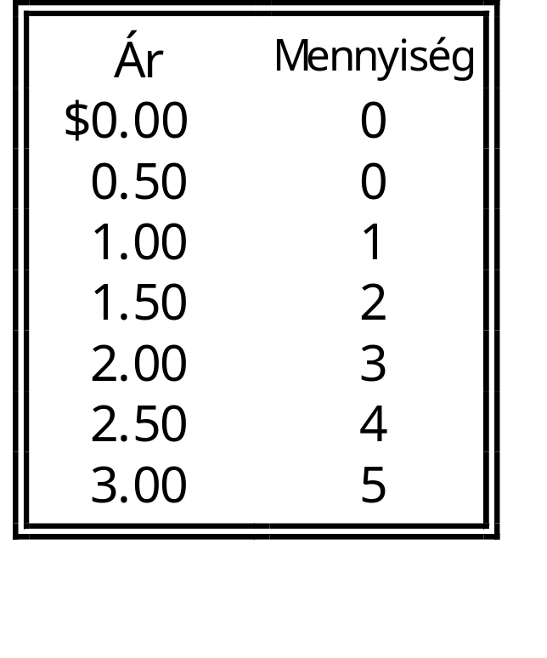
Kínálati görbe
grafikon, amely megmutatja…
Fagylalt ára
2.50
2.00
1.50
1.00
0.50
Gombócok száma
0
1
2
3
4
5

Slide 45
A piaci kínálat, mint az egyéni kínálatok összege
Rita
kínálata
+
Tamás
kínálata
=
Piaci
kínálat
A fagyi-
kelyhek
ára
A fagyi-
kelyhek
ára
A fagyi-
kelyhek
ára
S_{Rita}
$3.00
$3.00
$3.00
S_{Piac}
S_{Tamás}
2.50
2.50
2.50
2.00
2.00
2.00
1.50
1.50
1.50
1.00
1.00
1.00
0.50
0.50
0.50
0
1
2
3
4
5
6
7
8
9
10
11
12
0
1
2
3
4
5
6
7
0
2
4
6
8
10
12
14
16
18
A fagyikelyhek mennyisége
A fagyikelyhek mennyisége
A fagyikelyhek mennyisége

Slide 46
Kereslet, kínálat, piacok
Fagylalt ára
S
C
$3.00
Piaci ár változik:
Mozgás a keresleti görbe mentén
A
1.00
Gombócok száma
0
1
5
Notes:
2

Slide 47
Kereslet, kínálat, piacok
Bármi más hatása, ami nem árváltozás
S₃
Fagylalt ára
S₁
S₂
Kínálat csökken
Kínálat nő
Gombócok száma
0
Notes:
2

Slide 48
A kínálatot meghatározó tényezők
A piaci ár
A tényezőárak (inputárak)
A technológia
A várakozások
A termelők száma
Notes:
2

Slide 49
Kínálat eltolódása
A tényezőárak (inputárak) változása:
  Tényezőárak nőnek: adott piaci ár mellett kevesebbet tud kínálni
  Pl. a búza (üzemanyag stb.) ára nő → a kenyér kínálata csökken (a görbe balra tolódik)
A technológia változása
  Technológia fejlődik: adott árak mellett többet tud kínálni
  Pl. új, jobb dagasztógép megjelenése → a kenyér kínálata nő(a görbe jobbra tolódik)
Notes:
2

Slide 50
Kínálat eltolódása
A várakozások
  Egy aukciósház arra számít, hogy pár év múlva divatba divatba jön az impresszionizmus → a jelenben csökkenti a kínálatát impresszionista festményekből
A termelők száma
  Egy kőolajtermelő országban háború van, leáll a termelés → a kínálat csökken
Notes:
2

Slide 51
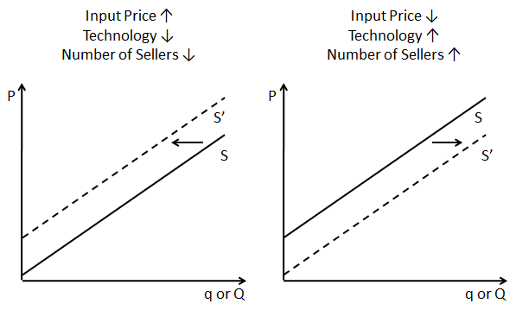
Áttekintés. A kínálat eltolódásai
Forrás: http://economics.about.com/od/supply-and-the-supply-curve/ss/Shifting-The-Supply-Curve.htm

Slide 52
Egyensúly
Piaci egyensúly: az az állapot, amelyben a kereslet megegyezik a kínálattal
Egyensúlyi ár: az az ár, amely mellett a piaci egyensúly létrejön
Egyensúlyi mennyiség: az a mennyiség, amely a piaci ár mellett gazdát cserél
A piaci egyensúly tehát ár-mennyiség kombináció
Notes:
2

Slide 53
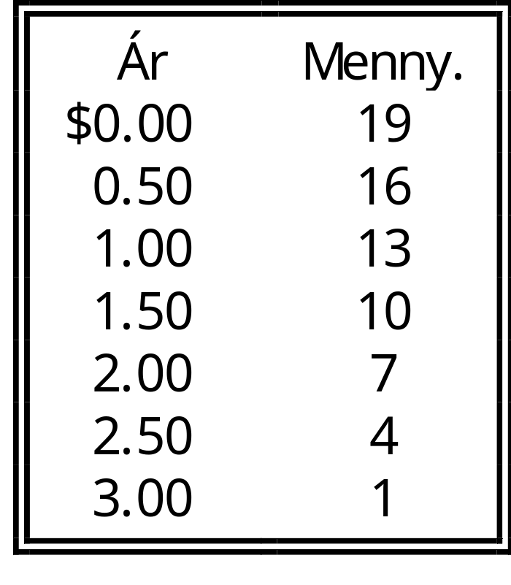
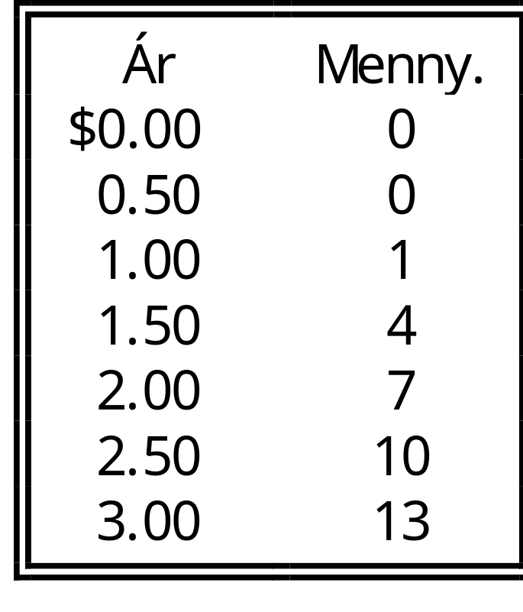
Egyensúly
Kereslettáblázat
Kínálati táblázat
Notes:
2

Slide 54
Egyensúly
Ár
Kínálat
$3.00
Egyensúly
2.50
2.00
1.50
1.00
0.50
Kereslet
Mennyiség
0
1
2
3
4
5
6
7
8
9
10
11
12
Notes:
2

Slide 55
Túlkínálat
Ár
Kínálat
$3.00
Fölösleg
2.50
2.00
1.50
1.00
0.50
Kereslet
Mennyiség
0
1
2
3
4
5
6
7
8
9
10
11
12
Notes:
2

Slide 56
Túlkínálat
Ha az ár az egyensúlyi ár felett van, akkor a fogyasztók kevesebbet keresnek, mint amennyit a termelők kínálnak
Fölösleg jön létre
Ha a termelő csökkenti az árat, növelheti az eladott mennyiséget, és ezzel az egyensúly felé közelít (VAGY: a vevők sikeresen lealkudják az árat)
Notes:
2

Slide 57
Túlkereslet
Ár
Kínálat
$2.00
$1.50
Hiány
Kereslet
0
1
2
3
4
5
6
7
8
9
10
11
12
13
Mennyiség
Notes:
2

Slide 58
Túlkereslet
Ha az ár alacsonyabb az egyensúlyi árnál, a termelők kevesebbet termelnek, mint amennyi a piaci kereslet
Hiány alakul ki
A termelők árat emelnek, mert még mindig lesz, aki megvásárolja tőlük az árut, és ezzel közelebb kerülnek az egyensúlyhoz (VAGY: a vevők „egymásra licitálnak”)
Notes:
2

Slide 59
Áttekintés
Felesleg
  Kínált mennyiség > keresett mennyiség
  Túlkínálat
  Lefelé nyomja az árat
Hiány
  Keresett mennyiség > kínált mennyiség
  Túlkereslet
  Felfelé nyomja az árat

Slide 60
Görbetologatás
Hogyan kell elemezni a piaci egyensúlyok változását?
  A keresleti, vagy a kínálati görbére hatnak a változások? Esetleg mindkettőre?
  Melyik irányba mozdul(nak) a görbe (görbék)?
  Régi és új egyensúly összehasonlítása: mi történik az egyensúlyi árral és mennyiséggel?
Notes:
2

Slide 61
Görbetologatás
Fagyi ára
Forró szeptember
S
$2.50
Új egyensúly
2.00
Régi egyensúly
D₂
D₁
0
7
10
Fogyasztott mennyiség
Notes:
2

Slide 62
Görbetologatás
Ár (fagyi)
Sztrájkolnak a tejtermelők
S₂
S₁
Új egyensúly
$2.50
2.00
Régi egyensúly
D
0
1
2
3
4
7
8
9
10
11
12
13
Mennyiség
Notes:
2

Slide 63
Görbetologatás - áttekintés
Árváltozás → mozgás a keresleti/kínálati görbén
Bármi más → keresleti/kínálati görbe tolódik
  KÉRDÉS: mi is volt a „bármi más”?
Notes:
2

Slide 64
Görbetologatás
Szalmonellajárvány:
Csökken a kínálat (a tej egy részét megsemmisítik)
Csökken a kereslet (az emberek óvatosabbak)
A mennyiség csökken, az árváltozás bizonytalan
Ár
S₂
S₁
D₁
D₂
0
1
2
3
4
7
8
9
10
11
12
13
Mennyiség
Notes:
2

Slide 65
Görbetologatás
Taxi ára
Megjelenik az Über
(Mi az az Über?)
S₁
1000
Régi egyensúly
800
Új egyensúly
D
0
1
2
3
4
6
7
8
9
10
11
12
13
Fuvarok száma
Notes:
2

Slide 66
Összefoglalás
Keresletet meghatározza…
  Ár, jövedelem, ízlés, várakozások, helyettesítő, vevők száma és kiegészítő termékek árai
Kínálatot meghatározza…
  Ár, tényezőárak, technológia, várakozások, eladók száma
Notes:
2

Slide 67
Összefoglalás
Keresleti görbe fogalma
A kereslet törvénye
A kereslet változása azt jelenti, hogy a görbe eltolódik
A keresett mennyiség változása azt jelenti, hogy mozgunk a görbén
Kínálati görbe fogalma
A kínálat törvénye
A kínálat változása azt jelenti, hogy a görbe eltolódik
A kínált mennyiség változása azt jelenti, hogy mozgunk a görbén
Hogyan változik a piaci egyensúly, ha változik a kereslet és a kínálat?
Notes:
2

Slide 68
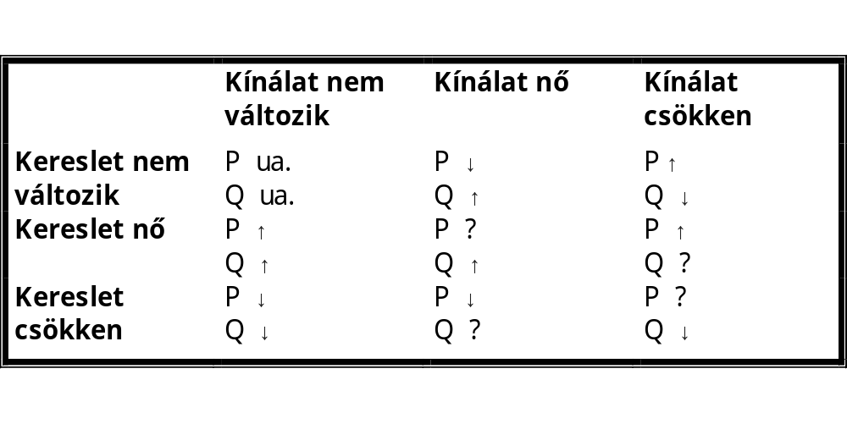
Kereslet, kínálat, piacok
Mitől függ a kérdőjel?
Notes:
2

Slide 69
Kereslet, kínálat, piacok
Pl. kereslet csökken és a kínálat is csökken. (szalmonella)
Hatás: Q ↓, P ?
Kereslet csökkenése (balra tolódása):
  Adott ár mellett kevesebbet akarnak venni
Kínálat csökkenése (balra tolódása):
  Adott ár mellett kevesebbet akarnak termelni/eladni
De mi lesz az az adott ár?
Notes:
2

Slide 70
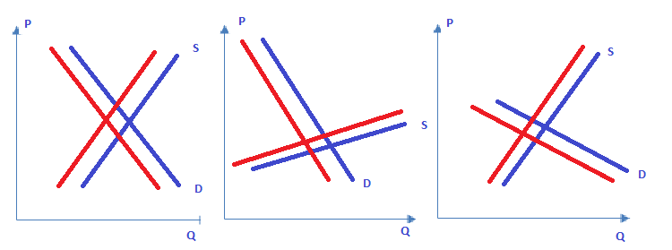
Kereslet és kínálat is csökken
Kínált mennyiség csökken, de
  ábra: ár nem változik
  ábra: ár nő
  ábra: ár csökken
Mitől függ, mi az új egyensúly? → ez lesz a következő témánk

Slide 71
Rugalmasság és használata
5

Slide 72
A kereslet rugalmassága
Rugalmasság (elasticity)
  A keresett vagy a kínált mennyiség valamely meghatározó tényezőre való érzékenységét méri
    Árra való érzékenység, jövedelemre való érzékenység

Slide 73
Köszönöm a figyelmet!

